Slide 1

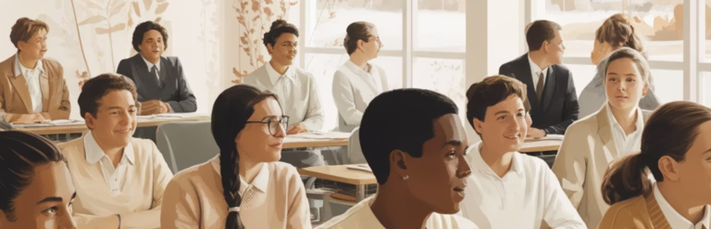
Die Grondwet en Ons Waardes
Graad 9
Kwartaal 2: Grondwetlike Regte en Verantwoordelikhede
Les 1
Notes:
Skyfie 1: Goeiedag, Graad 9's. Verbeel jou ons skool het van môre af geen reëls nie. Geen gedragskode nie. Geen gevolge nie. Geen regte nie. Geen verantwoordelikhede nie. Wat sou gebeur? (Laat 'n paar leerders toe om te antwoord.)
Verduidelik dat, net soos 'n skool reëls nodig het om almal te beskerm, het 'n land ook reëls nodig. In Suid-Afrika word daardie reëls in 'n dokument, genaamd die Grondwet, voorgeskryf.
Vandag gaan ons die Grondwet en die waardes wat dit rig, ondersoek. Voltooi die breinkaart soos ons deur die les werk deur kort notas te neem en sleutelidees in Aktiwiteit 1 (Les 1 – Werkkaart) neer te skryf om jou te help om die hoofpunte te onthou.
Modelantwoorde is beskikbaar in Les 1 – Werkkaart MEMO.

Slide 2





Leeruitkomste
Verduidelik
Verduidelik die rol van die Suid-Afrikaanse Grondwet en beskryf hoe demokrasie werk deur verkiesings en die rol van die Parlement.
Beskryf
Beskryf die doel van die Suid-Afrikaanse Grondwet en verduidelik hoe die Handves van Menseregte burgers se regte en vryhede beskerm.
Identifiseer en verduidelik
Identifiseer en verduidelik sleutel-grondwetlike waardes (mens-waardigheid, gelykheid, nie-rassisme, nie-seksisme en universele volwasse stemreg) en pas dit toe op alledaagse situasies.
Reflekteer
Dink na oor hoe grondwetlike waardes verantwoordelike gedrag in die samelewing rig.
Notes:
Skyfie 2: Teen die einde van hierdie les behoort leerders in staat te wees om die volgende te doen:
Verduidelik die rol van die Suid-Afrikaanse Grondwet en beskryf hoe demokrasie werk deur verkiesings en die rol van die Parlement.
Beskryf die doel van die Suid-Afrikaanse Grondwet en verduidelik hoe die Handves van Menseregte burgers se regte en vryhede beskerm.
Identifiseer en verduidelik sleutelgrondwetlike waardes (menswaardigheid, gelykheid, nie-rassisme, nie-seksisme en universele volwasse stemreg) en pas dit toe op alledaagse situasies.
Dink na oor hoe grondwetlike waardes verantwoordelike gedrag in die samelewing rig.

Slide 3
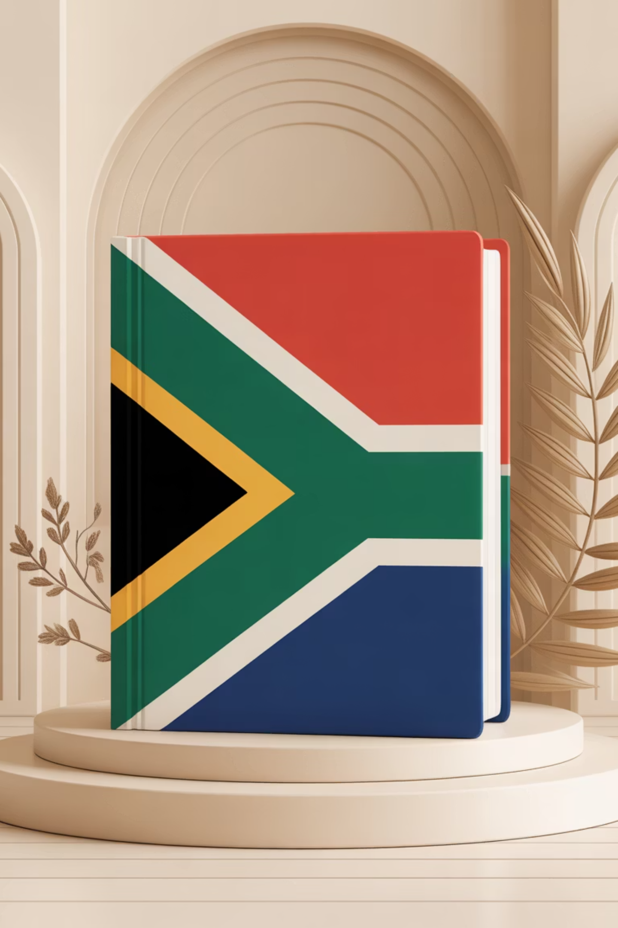
Die Grondwet van Suid-Afrika
Die Grondwet is die belangrikste wet in Suid-Afrika.
Dit bepaal die regte en verantwoordelikhede van die regering en inwoners.
Suid-Afrika is 'n grondwetlike demokrasie. Dit beteken:
Mense stem vir hul leiers
Leiers moet die Grondwet gehoorsaam
Burgers se regte word deur die wet beskerm
Notes:
Skyfie 3: Die Grondwet van Suid-Afrika
Die Grondwet is die belangrikste wet in Suid-Afrika. Dit verduidelik hoe die land bestuur moet word en bepaal die regte en verantwoordelikhede van beide die regering en die inwoners. Omdat dit die hoogste wet is, is elke ander wet daaraan onderhewig.
Ná 1994 het Suid-Afrika 'n grondwetlike demokrasie geword. Dit beteken:
mense stem vir hul leiers in demokratiese verkiesings,
leiers moet die Grondwet volg wanneer hulle besluite neem, en
burgers se regte word deur die wet beskerm.

Slide 4
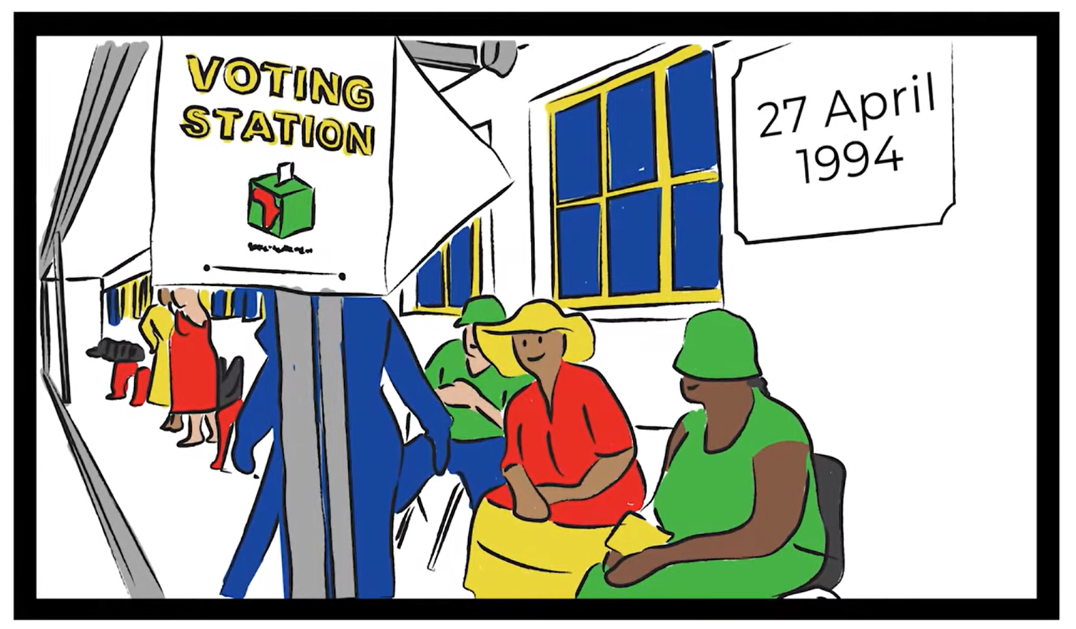
Kyk:
How the South African parliamentary system works bit.ly/4cpGdGf (3 min 54 sek.)
Notes:
Skyfie 4: Kom ons kyk ŉ video wat verduidelik hoe dit werklik toegepas word.
Kyk video:
Hoe die Suid-Afrikaanse parlementêre stelsel werk
bit.ly/4cpGdGf (3 min 54 sek.)
Nadat die video gekyk is, vra leerders:
Wat gebeur nadat mense gestem het?
Hoekom dink jy is dit belangrik om te stem?
Alles wat jy sopas gesien het – om te stem, die Parlement, verkiesings – funksioneer slegs as gevolg van die Grondwet.

Slide 5
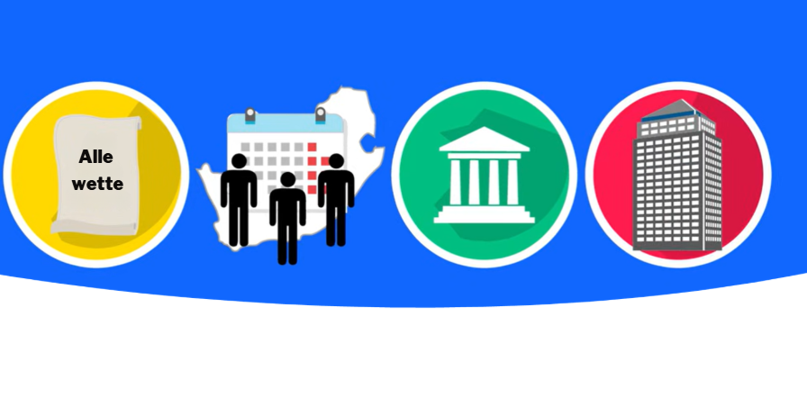
Kyk: South Africa’s Constitution bit.ly/4cqOV78 (3 min 29 sek.)
Notes:
Skyfie 5: Doel van die Grondwet
Skyfie 5: Doel van die Grondwet
Nota aan die onderwyser: Voordat u die volgende video kyk, maak seker dat u goed ingelig is oor die volgende onderwerpe wat moontlik debat kan ontlok:
Grondonteiening
Rassistiese wette
Onderwysongelykheid
Gedwonge verwyderings
Stemuitsluiting
Interrassige verhoudings wat gekriminaliseer was
Kom ons kyk na die volgende video wat verduidelik waarom die Grondwet geskep is.
Kyk video:
South Africa’s Constitution
bit.ly/4cqOV78 (3 min 29 sek.)

Slide 6
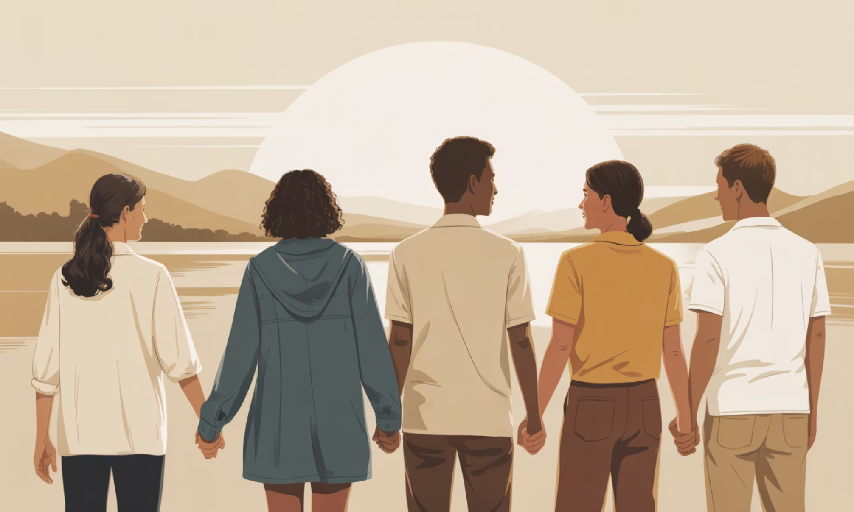
Doel van die Grondwet
Die Grondwet is geskep om:
Suid-Afrika na billikheid, gelykheid en demokrasie te lei
Die verdeeldheid van apartheid te genees.
Menseregte en demokratiese waardes te bevorder
Dit dek ook die volgende:
Beskerm regte en vryhede
Verbeter lewenskwaliteit
Verseker dat die regering die wet volg
Dit is in 1996 aanvaar en in 1997 geïmplementeer.
Notes:
Skyfie 6: Benadruk die inhoud wat in die video gedek word:
Die hoofdoel van die Suid-Afrikaanse Grondwet is om die land na billikheid, gelykheid en demokrasie te lei.
Dit is geskep om die verdeeldheid, wat deur apartheid geskep is, te herstel en alle Suid-Afrikaners te verenig.
Dit bepaal die waardes van demokrasie en respek vir menseregte, en verseker dat almal regverdig behandel word en toegang het tot dieselfde geleenthede.
Dit beskerm mense se regte en vryhede, verbeter lewenskwaliteit, en sorg dat die regering die wet volg en na die mense luister.
Die Grondwet is amptelik in 1996 aanvaar en het in 1997 in wekring getree.
Beklemtoon dat die Grondwet geskep is om te verseker dat die onregte van die verlede nie weer kan gebeur nie.

Slide 7
Die Handves van Menseregte
Hoofstuk 2 van die Grondwet lys die basiese menseregte van alle mense in Suid-Afrika
Voorbeelde van menseregte:
Vryheid van spraak
Godsdiensvryheid
Reg op onderwys
Reg op veiligheid
Regte vereis ook verantwoordelik-hede
Mense moet die regte van ander respekteer
Notes:
Skyfie 7: Fundamentele Regte (Handves van Regte) & Verantwoordelikhede
Hoofstuk 2 van die Suid-Afrikaanse Grondwet word die Handves van Menseregte genoem. Dit lys die basiese menseregte wat mense in Suid-Afrika het.
Vra leerders wat 'menseregte' is.
Menseregte is die basiese regte wat elke persoon het bloot omdat hulle mens is.
Sommige voorbeelde van menseregte sluit in:
Vryheid van spraak (die reg om jou menings te lug)
Vryheid van godsdiens (die reg om jou oortuigings te beoefen en uit te leef)
Die reg op basiese onderwys (toegang tot skoolonderrig)
Die reg op veiligheid (beskerming teen skade).
Dit is belangrik om te onthou dat regte verantwoordelikhede meebring. Byvoorbeeld, vryheid van spraak beteken nie jy kan ander beledig, dreig of teen hulle diskrimineer nie. In 'n demokratiese samelewing moet mense mekaar se regte respekteer. Wanneer almal verantwoordelik optree, help menseregte om 'n regverdige en veilige gemeenskap vir almal te skep.

Slide 8
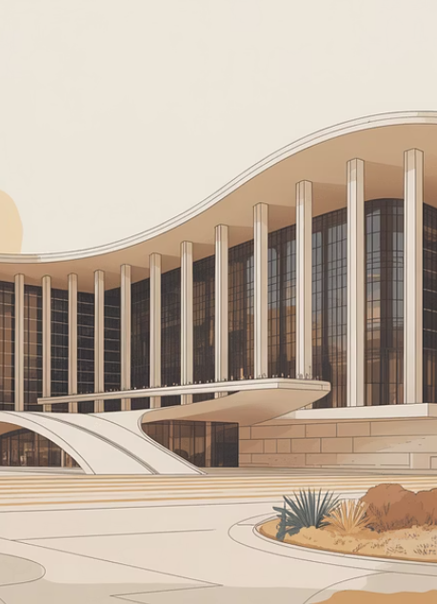
Die beskerming van regte
Daar mag teen niemand gediskrimineer word op grond van:
ras
geslag
godsdiens
gestremdheid
Die Grondwetlike Hof:
kontroleer dat wette die Grondwet gehoorsaam
kan onregverdige wette ongeldig verklaar
Notes:
Skyfie 8: Die Handves van Menseregte beskerm mense teen onregverdige behandeling en help om 'n samelewing te skep wat op gelykheid gebaseer is. Byvoorbeeld, daar mag nie onregverdig teen iemand gediskrimineer word weens hul ras, geslag, godsdiens of gestremdheid nie.
Om seker te maak hierdie regte word beskerm, kontroleer die Grondwetlike Hof dat alle wette en regeringsoptrede die Grondwet volg. As 'n wet teen die Handves van Menseregte indruis, kan die Hof dit ongeldig verklaar.

Slide 9
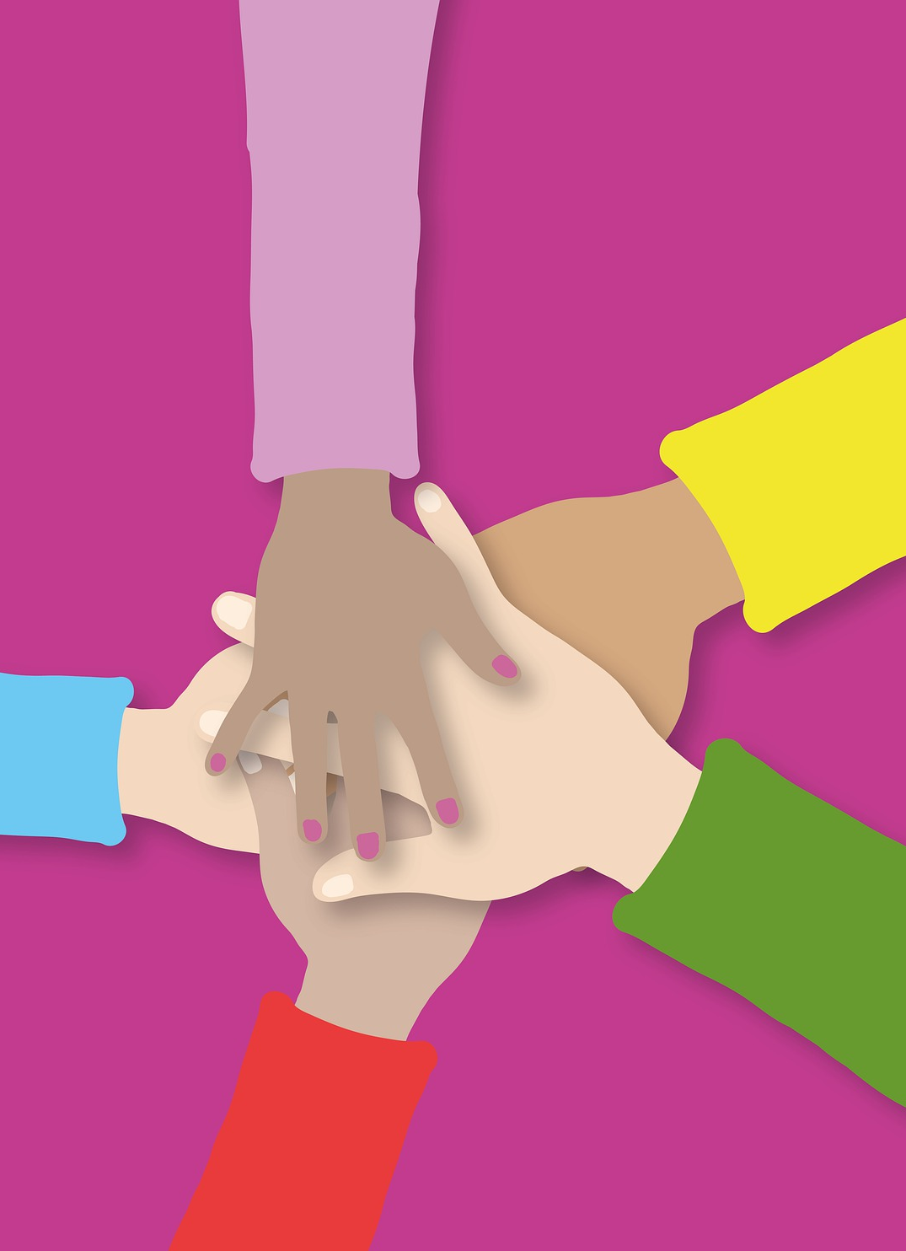
Waardes en grondwetlike waardes
Waardes is oortuigings wat bepaal hoe mense optree, soos:
  respek
  eerlikheid
  verantwoordelikheid
  regverdigheid
Die Grondwet is gebou op belangrike grondwetlike waardes wat help om 'n regverdige en demokratiese samelewing te skep.
Notes:
Skyfie 9: Definisie van Waardes en Grondwetlike Waardes
Waardes is oortuigings en beginsels wat bepaal hoe mense optree. Dit help ons om te besluit wat reg, regverdig en aanvaarbaar is. Voorbeelde van waardes sluit in respek, eerlikheid, verantwoordelikheid en billikheid.
Die Suid-Afrikaanse Grondwet is gegrond op belangrike waardes wat help om 'n regverdige en demokratiese samelewing te skep. Hierdie waardes word grondwetlike waardes genoem.
In die Suid-Afrikaanse Grondwet word sekere waardes beklemtoon omdat dit belangrik is vir die bou van 'n regverdige, billike en demokratiese samelewing.

Slide 10
Menswaardigheid
Menswaardigheid beteken elke persoon het waarde en verdien respek.
Voorbeelde op skool:
  geen afknouery of vernedering nie
  respek vir ander se agtergronde en vermoëns
  om ander by aktiwiteite of groepwerk in te sluit
Notes:
Skyfie 10: Belangrike grondwetlike waardes
Menswaardigheid beteken elke persoon moet met waardigheid en respek behandel word. Niemand behoort verneder, mishandel of misbruik te word asof hulle minder belangrik is as ander nie.
Nooi leerders uit om voorbeelde te deel van hoe hierdie waarde in 'n skoolomgewing toegepas kan word.
Voorbeelde: Leerders moenie geboelie word weens hul voorkoms, agtergrond of vermoëns nie. Om vir iemand te lag wat 'n fout in die klas maak of gerugte oor hulle op sosiale media te versprei, verminder hul waardigheid. Om ander beleefd te behandel en hulle in groepswerk in te sluit, toon respek vir hul waardigheid.

Slide 11
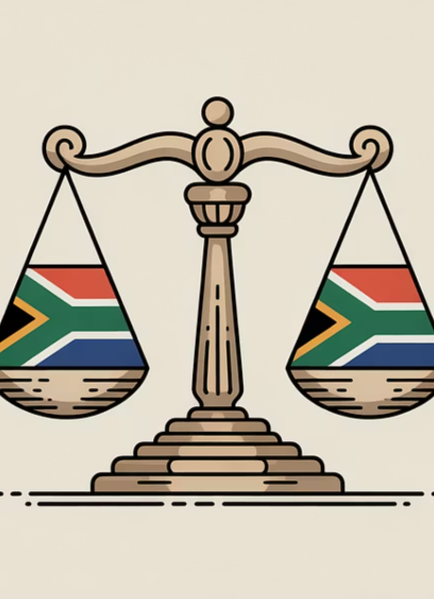
Gelykheid
Gelykheid beteken mense moet regverdig behandel word en gelyke geleenthede kry.
Gelykheid beteken regverdige geleenthede, nie dieselfde behandeling nie.
Voorbeelde op skool:
  Seuns en meisies moet enige sport kan beoefen
  Leerders met gestremdhede moet ondersteuning (opritte, ekstra tyd) ontvang
Notes:
Skyfie 11: Gelykheid beteken dat almal regverdig behandel moet word en dieselfde geleenthede gegee moet word; ongeag ras, geslag, godsdiens, gestremdheid of sosiale agtergrond. Gelykheid beteken nie dat almal presies dieselfde ondersteuning kry nie, maar wel dat almal toegang tot gelyke geleenthede het.
Nooi leerders uit om voorbeelde te deel van hoe hierdie waarde in 'n skoolomgewing toegepas kan word.
Voorbeelde: Beide seuns en meisies behoort die kans te hê om enige sport by die skool te beoefen. 'n Leerder met 'n fisiese gestremdheid moet die ondersteuning kry wat hulle nodig het, soos ekstra tyd in 'n toets of toegang tot 'n oprit, sodat hulle 'n regverdige kans het om sukses te behaal.

Slide 12
Nie-rassisme en nie-seksisme
Niemand behoort onregverdig behandel te word weens ras of geslag nie.
Almal behoort gelyke geleenthede te hê in:
  Onderwys
  Sport
  Leierskapsrolle
Die Grondwet beskerm mense teen diskriminasie wat tydens apartheid bestaan het.
Notes:
Skyfie 12: Nie-rassisme en nie-seksisme beteken dat niemand geoordeel, uitgesluit of onregverdig behandel moet word weens hul ras of geslag nie.
Voorbeeld: Leerders van verskillende kulturele agtergronde en geslagte moet met dieselfde respek behandel word en dieselfde geleenthede gegee word om aan aktiwiteite, leierskapsrolle en sportspanne deel te neem.
Tydens apartheid is baie mense van hul regte en geleenthede ontneem weens hul ras of geslag. Die Grondwet maak dit nou duidelik dat hierdie soort diskriminasie nie toegelaat word nie.
Vandag, beteken nie-rassisme en nie-seksisme dat almal gelyke geleenthede moet hê in gebiede soos onderwys, sport en werk.

Slide 13
Oppergesag van die Grondwet
Die Grondwet is die hoogste wet in Suid-Afrika.
Almal moet dit GEHOORSAAM:
  regering
  leiers
  inwoners
Dit word die oppergesag van die reg genoem.
Notes:
Skyfie 13: Oppergesag van die Grondwet beteken dat die Grondwet die hoogste wet in Suid-Afrika is. Almal, insluitend die President, regeringsamptenare, onderwysers en inwoners, moet dit volg. Dit staan ook bekend as die 'regstaat’.
Voorbeeld: As 'n skool 'n reël skep wat onregverdig teen sekere leerders diskrimineer, sal daardie reël nie toegelaat word nie omdat dit teen die Grondwet indruis. Die Grondwet beskerm mense teen onregverdige behandeling.

Slide 14
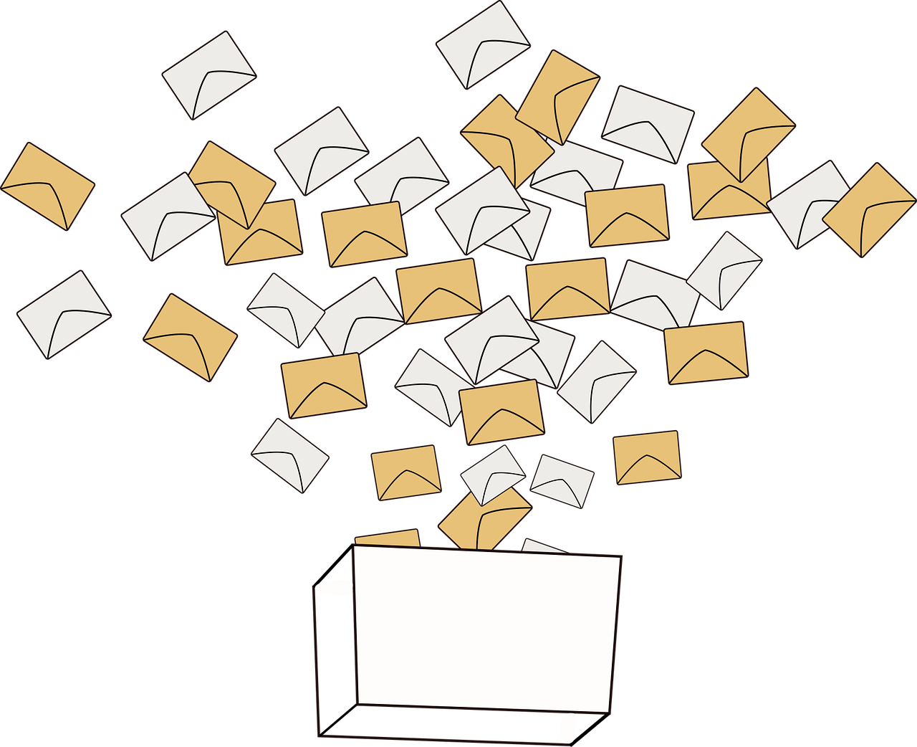
Universele Volwasse Stemreg
Alle Suid-Afrikaners 18 jaar en ouer mag stem.
kry die party met die meeste stemme die meeste setels in die Parlement
Tydens verkiesings:
stem burgers vir 'n politieke party
Notes:
Skyfie 14: Ons keer nou terug na die video wat ons aan die begin van die les gekyk het. Die waarde wat in die video beskryf word, staan bekend as universele volwasse stemreg.
Universele volwasse stemreg beteken dat elke Suid-Afrikaanse burger, wat 18-jaar of ouer is, sedert 1994 die reg het om te stem, ongeag hul ras, geslag of sosiale agtergrond.
Tydens nasionale verkiesings stem burgers vir die politieke party wat hulle ondersteun. Die party wat die meeste stemme ontvang, kry die meeste setels in die Parlement.

Slide 15
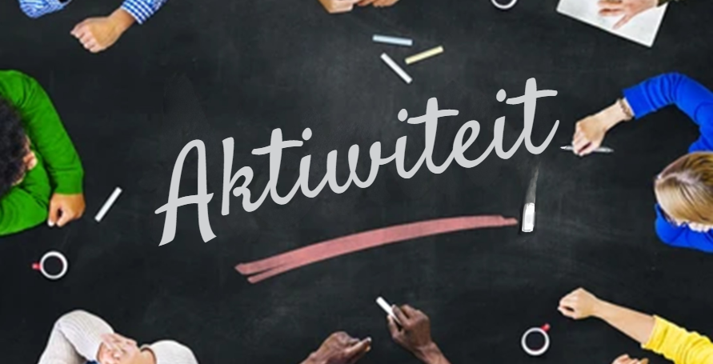
Notes:
Skyfie 15: Kom ons som die hoofpunte van hierdie les op:
Die Grondwet is Suid-Afrika se hoogste wet en beskerm almal se regte.
Belangrike grondwetlike waardes sluit in menswaardigheid, gelykheid, menseregte en vryheid, nie-rassisme, nie-seksisme, oppergesag van die Grondwet en stemregte.
Hierdie waardes bepaal dat ons ander regverdig en verantwoordelik moet behandel.
Laat tyd toe om enige vrae wat leerders nog het te beantwoord.
Leerders kan die res van hierdie les gebruik om Aktiwiteit 2 (Les 1 – Werkkaart) te voltooi.
Moontlike antwoorde is beskikbaar in die Les 1 – Werkkaart MEMO.
Ken Aktiwiteit 3 (Les 1 – Werkkaart) as huiswerk toe. Leerders moet dit aan die begin van die volgende les inhandig.

